Slide 1
AODV路由协议代码分析
组员：钱辰 张文洁

Slide 2
AODV简介
无线自组网按需平面距离向量路由协议
当一个节点需要给网络中的其他节点传送信息时，如果没有到达目标节点的路由，则必须先以多播的形式发出RREQ(路由请求)报文。RREQ报文（源与目的IP）
邻近节点收到RREQ：
向发起节点发送RREP(路由回应) ： 目标节点是否为自己 ；路由表中有到达目标节点的路由
如果不是，则首先在，如果有，则向源节点单播RREP，否则继续转发RREQ进行查找。

Slide 3
特点：
按需（少）
使用双边链路
使用序列号以避免环路，同时作为链路更新程度的标准（每个节点维护，序列号单增，邻居拓扑改变时增长）
Active链路的维护（路由存在生命周期，超时丢弃，减少维护）
可使用单播或多播

Slide 4
AODV路由帧：
RREQ----路由请求帧
RREP----路由应答帧
RERR----路由错误帧
HELLO---活跃路由链路检测帧

Slide 5
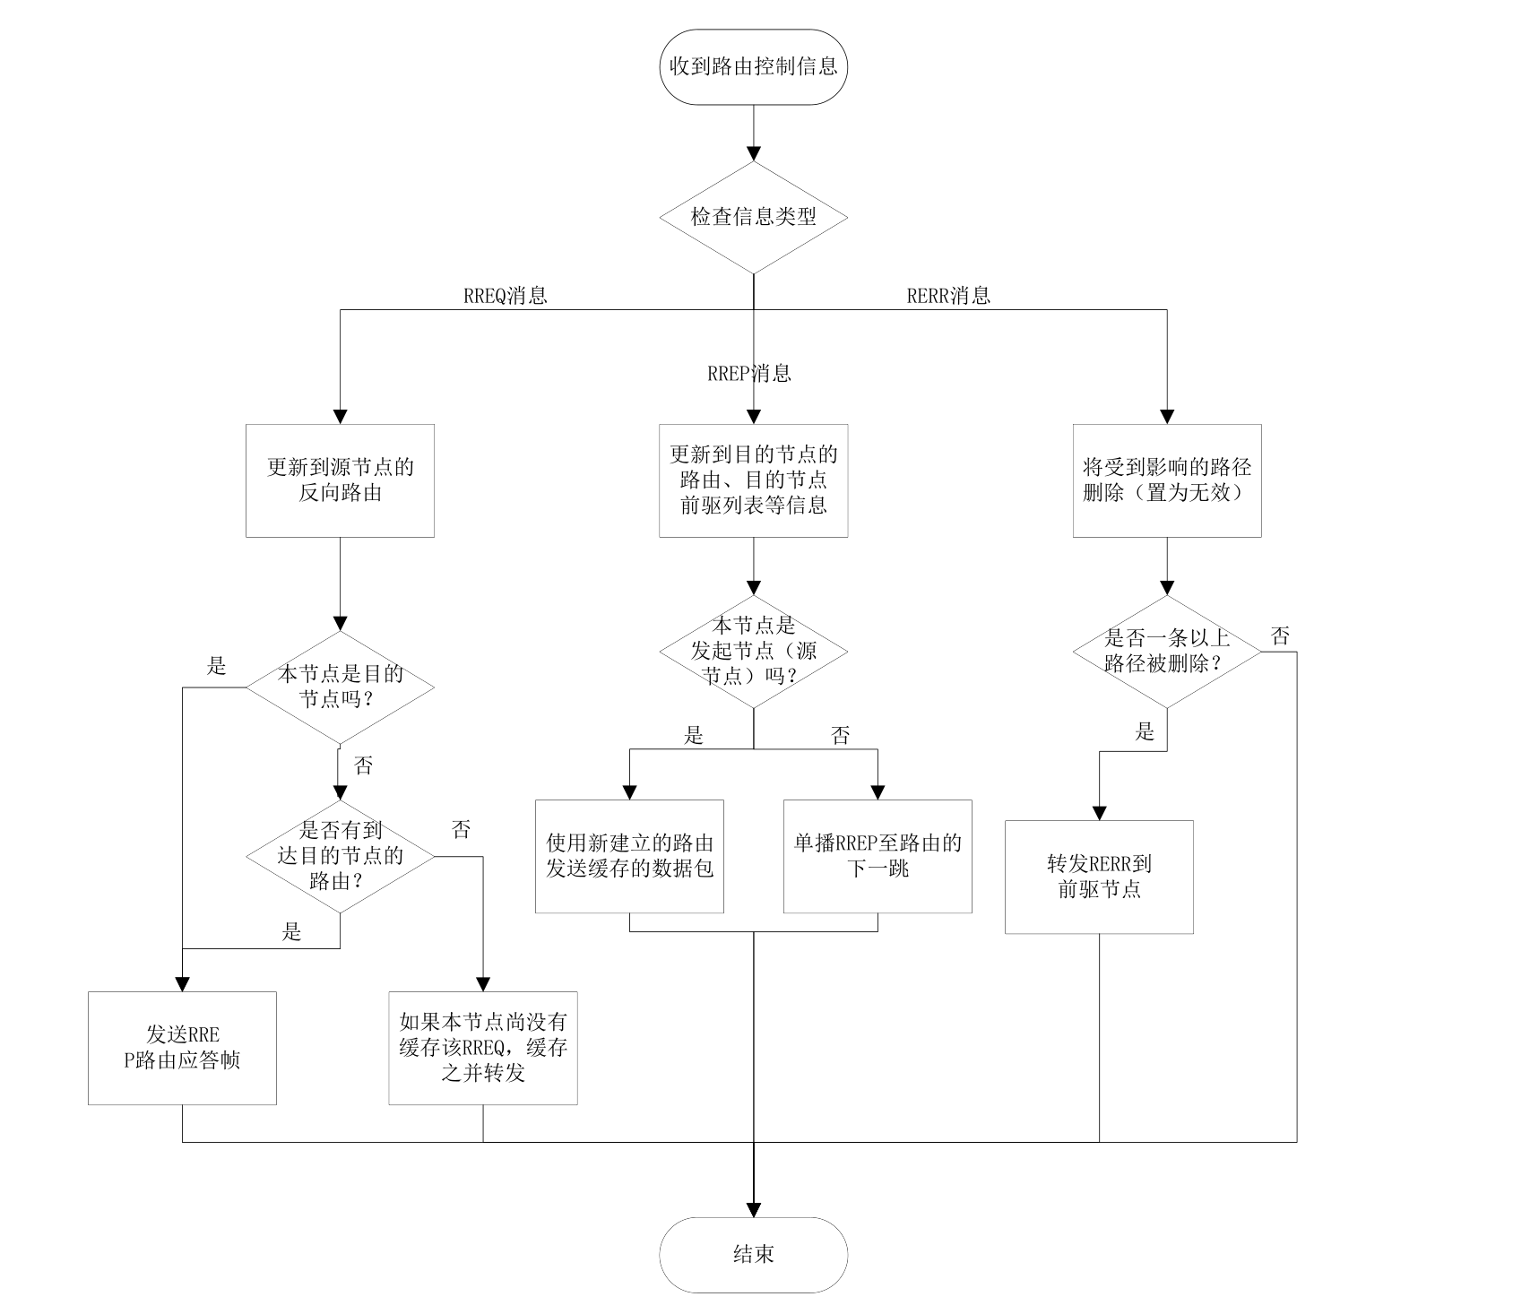
AODV 流程图

Slide 6
小组分工：
钱辰：rreq, neighbor, hello 等相关内容
张文洁：rrep, rerr, routing等相关内容
课下：Github持续更新
课上：上机讨论疑点

Slide 7
工作量概述
路由发现 → rreq
断裂邻居链路处理 → neighbor
路由维护 → hello

Slide 8
RREQ
当S没有到D的路由时，发出RREQ请求。中间节点会更新各自到源节点的路由（反向生成）（已加1后的源节点序列号）
若中间节点到目的节点到序列号大于RREQ请求包中的序列号，则中间节点向源节点发送RREP（目的节点序列号---->已知最大）
目的节点向源节点发送RREP（利用建立的反向路由单播）
若规定时间内未收到RREP，则可再发送，并将等待时间设为原时长两倍以避免拥塞。

Slide 9
邻居节点
邻居添加
邻居链路断裂

Slide 10


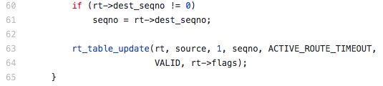
51-54 若不存在到该邻居的链路，则创建并插入路由表 57-65 若存在到该邻居的链路且为双向则进行更新。 flags为16位，与RT_UNIDIR位与判断单双向

Slide 11
邻居链路断裂：
以断裂另一端为目的地的路由表项处理
包含断裂链路的路由表项的处理
（即以断裂另一端为下一跳的路由表项处理）

Slide 12
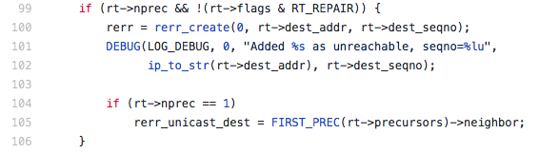
99-106 若此链路表项存在先驱节点且未被修复则产生RERR报文。 若只有一个先驱节点则将此rerr结构的单播目的地设为该节点的前驱节点。 若存在多个先驱节点则保留单播地址为0而不做处理。

Slide 13
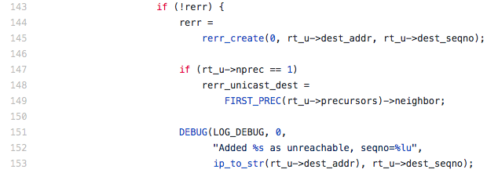
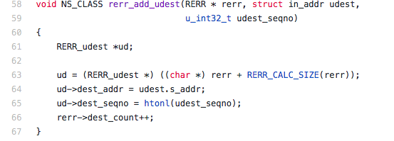
143-153 若没有以断裂链路另一端为目的节点的路由表项，则此处需要为用到断裂链路的路由表项创建一个rerr。否则直接在原rerr后加信息即可。

Slide 14
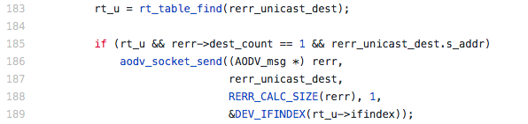
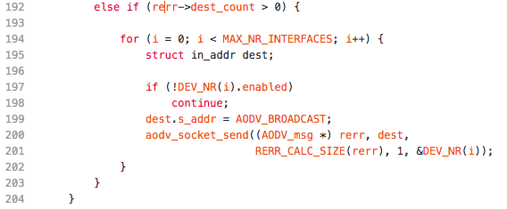
183-189 若与断裂链路有关的仅一条路由，则向此单一前驱节点发送rerr报文 192-204 为此断裂链路与多条路由有关的情况 遍历接口，若接口设备为使用状态（1）则从该接口广播RERR报文。 （此处存在可优化之处。应仅在有关于断裂链路的先驱节点的接口上传输RERR而非全部使用接口）

Slide 15
Hello
Hello发送
Hello处理

Slide 16
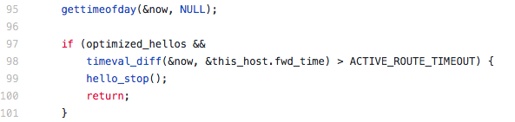
95-101 从上次收到邻居节点的hello消息到此时，若时间大于ACTIVE_ROUTE_TIMEOUT则视为链路断

Slide 17
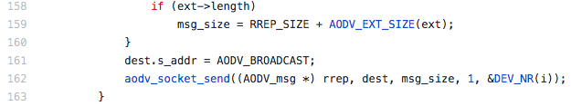
158-163 从该接口根据hello邻居列表发送hello报文的广播

Slide 18
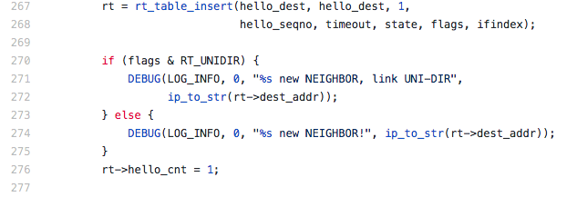
267-277 只有当其是active链路的一部分时才可使用hello 无论何时，节点收到邻居发送的hello报文时，必须保证有到邻居的active链路（没有可以创造表项----add new entry）

Slide 19
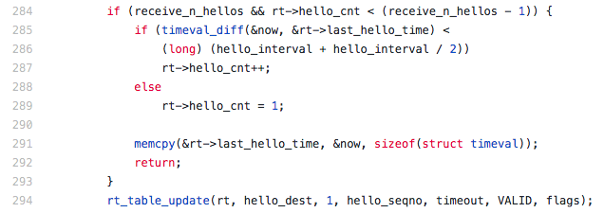
284-294 若存在到邻居的active链路时，获取hello报文中包括最新目的序列号等表项信息并更新路由表

Slide 20
RREP
当自己是RREQ中的Dest，或者拥有到Dest的有效活跃路由且Dest Seqno大于RREQ且RREQ的D未设，发送RREP。
如果是中间节点发起RREP，并且RREQ的G未设，还需给Dest单播一个冗余RREP。
中间节点转发RREP时，通过Prefix Sz来匹配前一跳，实现中通过反向路由表找到前一跳。
如果转发RREP时怀疑是单向链路，则请求下一跳收到时返回一个ACK，RREP-ACK除了类型不包含具体消息，只是说明链路并非单向

Slide 21
RREP处理
只更改沿途，目的不做处理
创建或者更新路由
发送RREP-ACK
检查REPAIR标志
确定是否转发

Slide 22
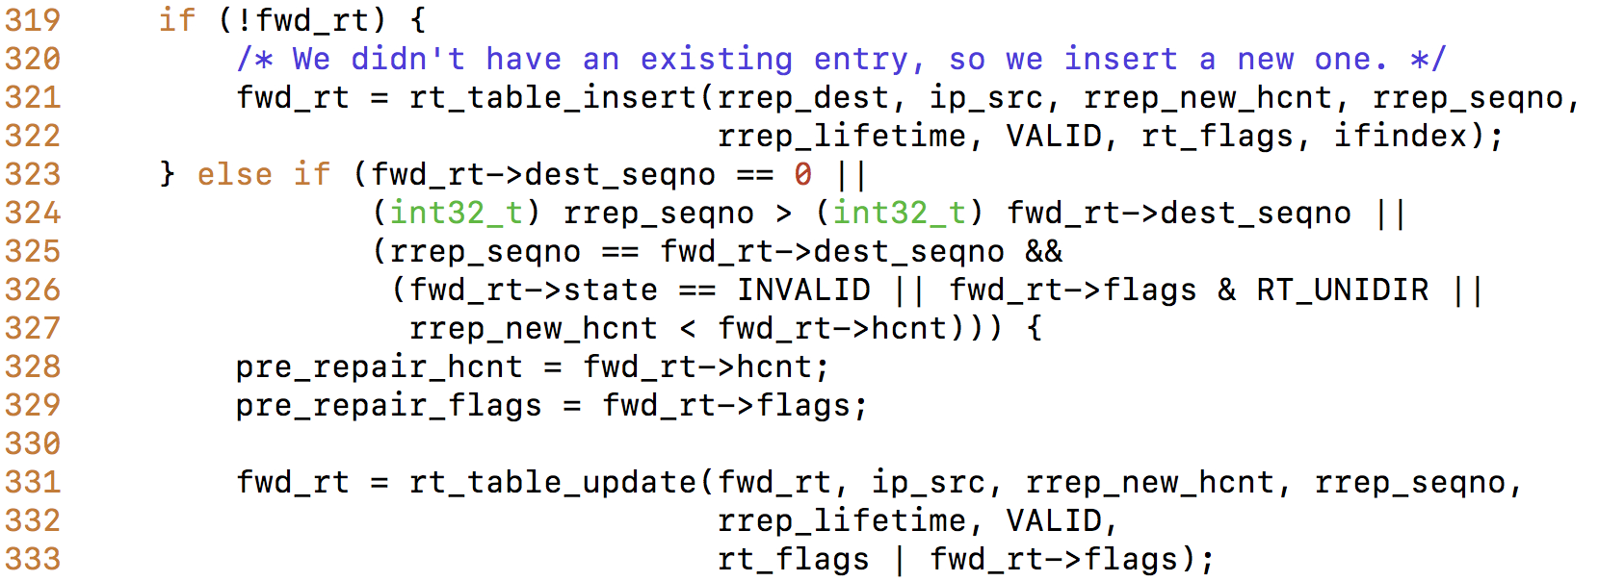
271~272：如果rrep是给自己的，不做任何处理。
323~327：转发节点已存在路由表仅在这些情况下更新：
路由表项中的序列号被标记为无效；
RREP中的目的端序列号优于节点中的其它目的端序列号的拷贝，并且有效；
序列号相同，但是路由被标记为不活跃；
序列号相同，但是New Hop Count比路由表中的跳数要小。

Slide 23
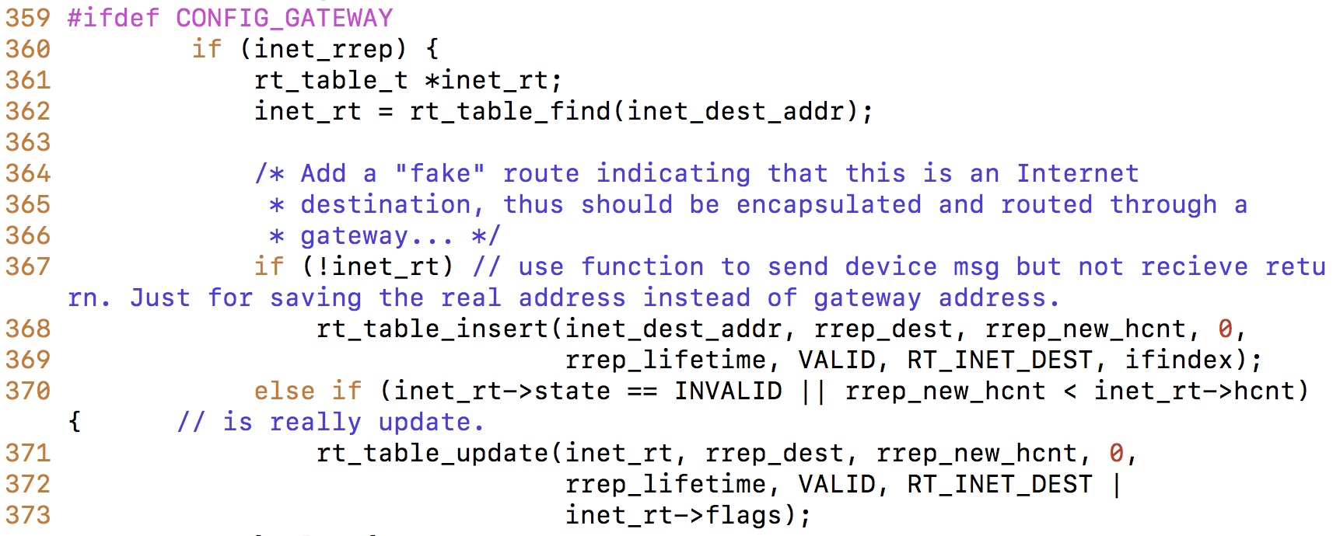
359~368：如果配置了网关，需要从扩展部分提取出真正的目的地址，并创建一条到这个目的的路由
370~373：如果真正目的地址的路由已经存在了，就检查更新条件，进行更新

Slide 24
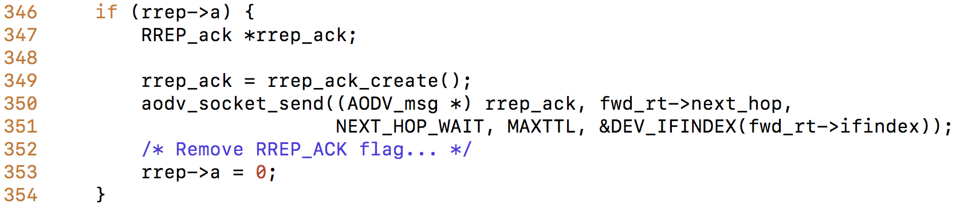
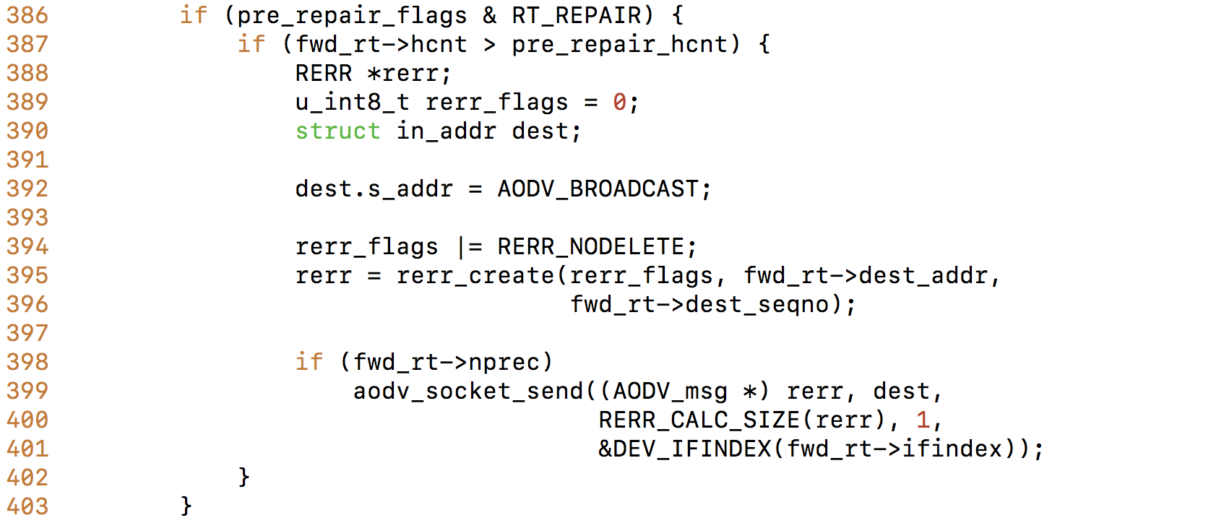
349~350：如果收到的RREP的a flag设置了，需要给前一跳回复一个RREP-ACK
392：如果上一次的转发表项的REPAIR标志设置了，需要广播一个RERR消息

Slide 25
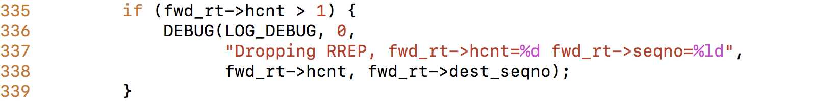

Slide 26
RERR
当检测到下一跳的链路断开并且修复不成功，或者得到一个没有活跃路由可达的数据包，或者同时收到一个邻居的一个或多个活跃路由传来的RERR，建立RERR
对于情况1，在本地路由建一个不可达列表，把失联邻居全部加进去，以及下一跳是失联邻居的节点
对于情况2，只有一个不可达目的端
对于情况3，不可达列表需要包括本地路由表中将转发RERR的节点作为下一跳的目的端。

Slide 27
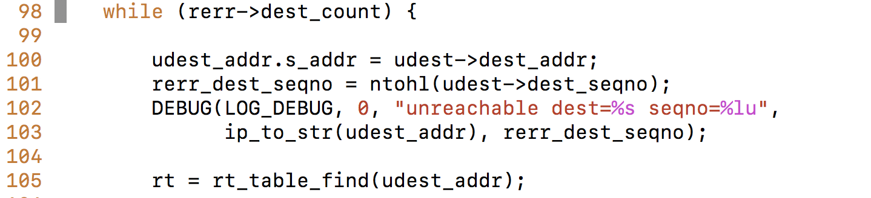
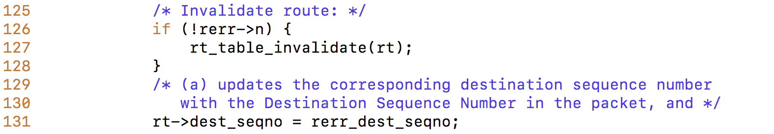
98~105：循环查找路由表中到每个不可达目的端的表项
126~127：如果不是标记暂时不要删除，就使路由失效
131：更新序列号

Slide 28
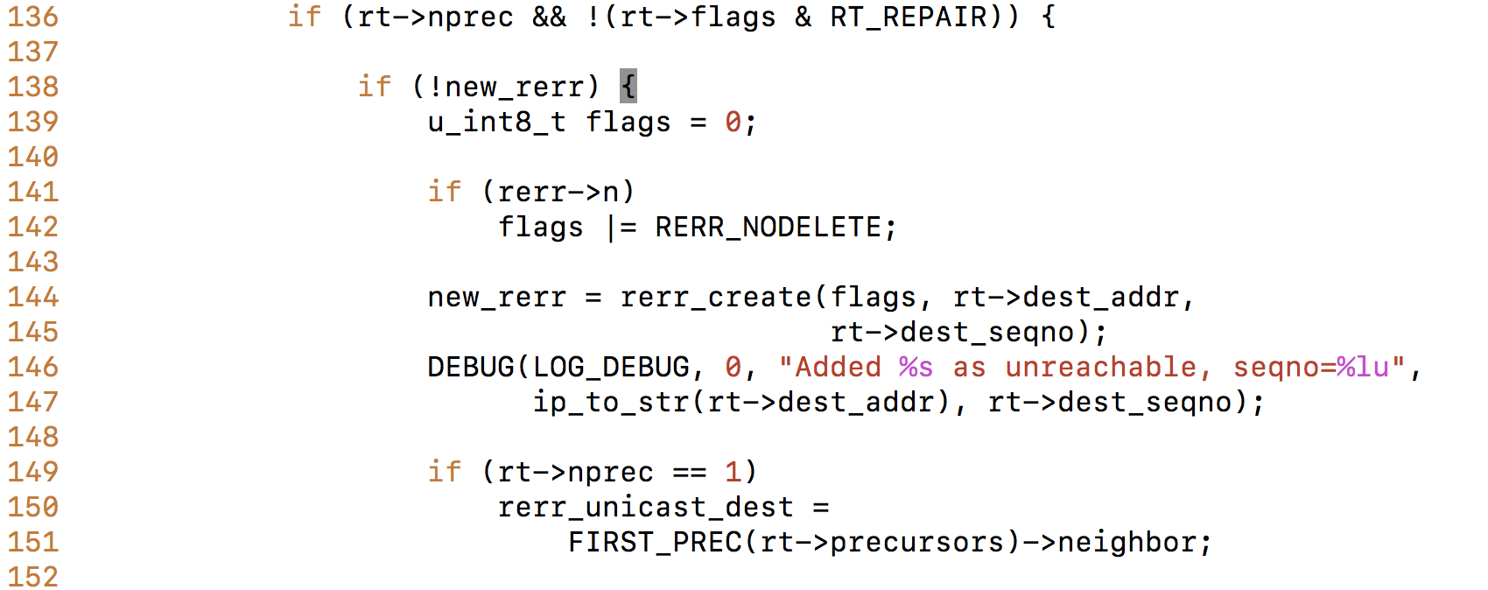
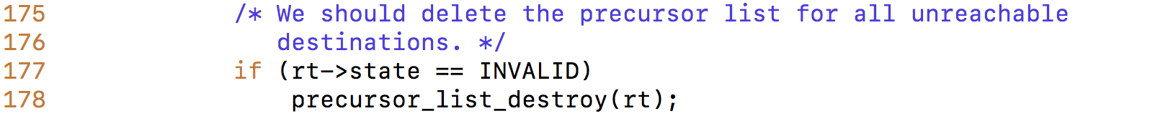
136~144：如果表项有邻居(使用它的相邻节点)，需要创建一个新的RERR，标志位需要和收到的一致
144~145：如果表项只有一个邻居，那么可以得到唯一的下一跳
177~178：之前设置了表项使之失效，这里删除失效路由的所有邻居

Slide 29
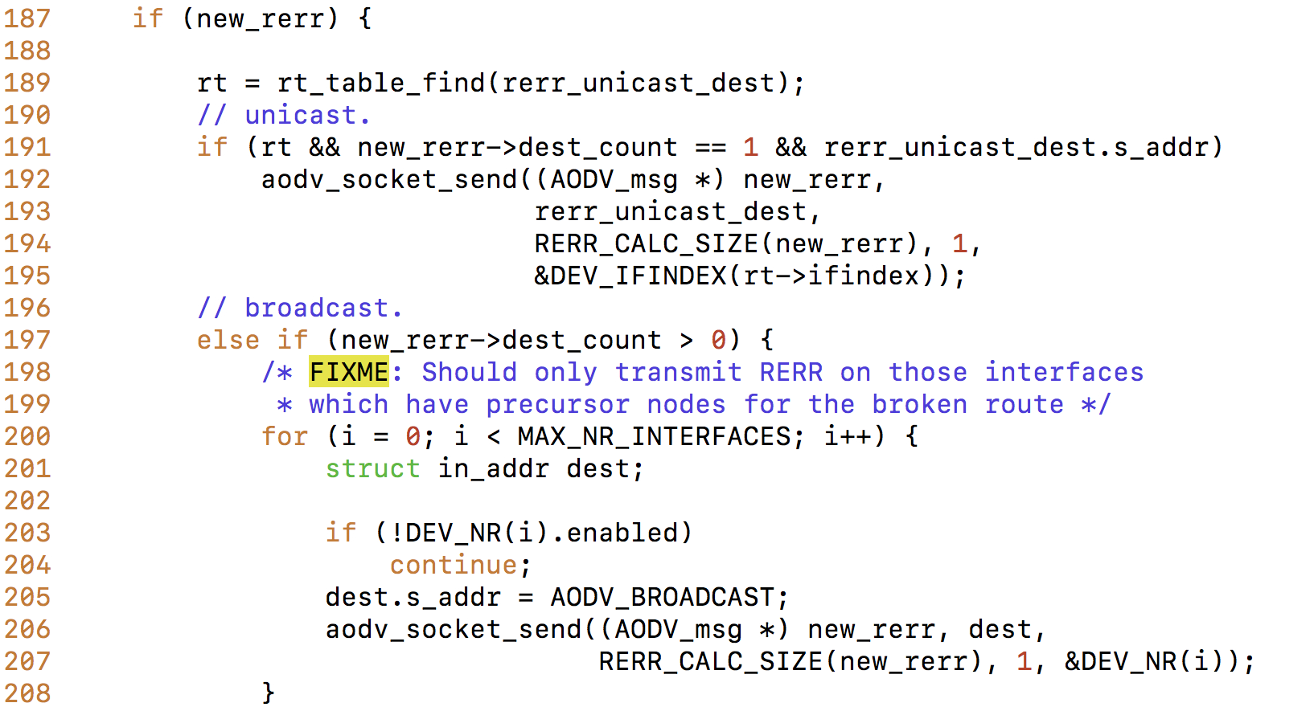
这里要发送之前创建的新的 rerr
189~195：单播新的 rerr
197：如果不是单播就进行广播而不是多播，因为其他的链路状态此时并不能立即得知

Slide 30
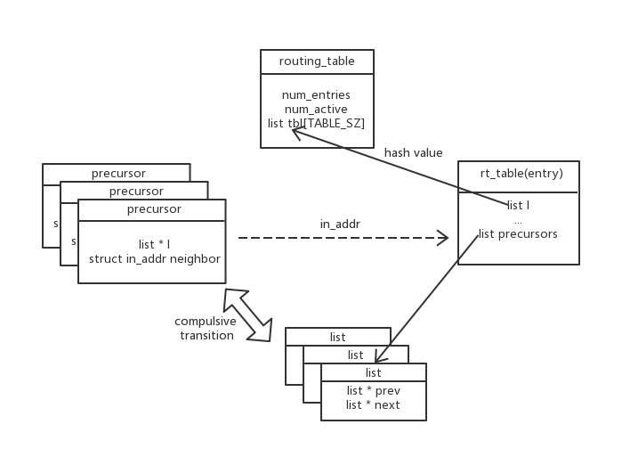
Routing table

Slide 31
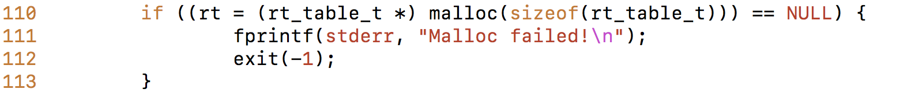
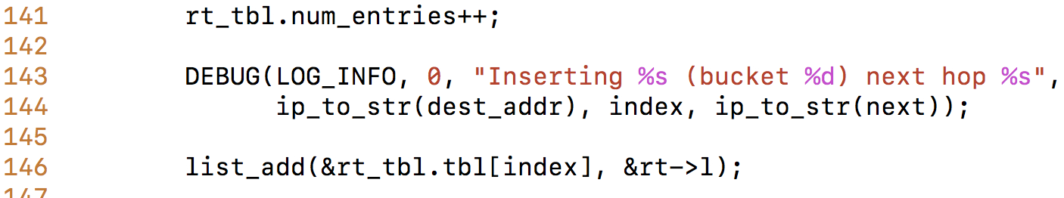

/**赋值**/
插入路由表项
110：创建路由表项
141：rt_tbl是routing_table类型的全局变量，路由计数增加
146：链表操作，在路由表对应的list上将自己插入进入，如下所示，这里是插到队首

Slide 32
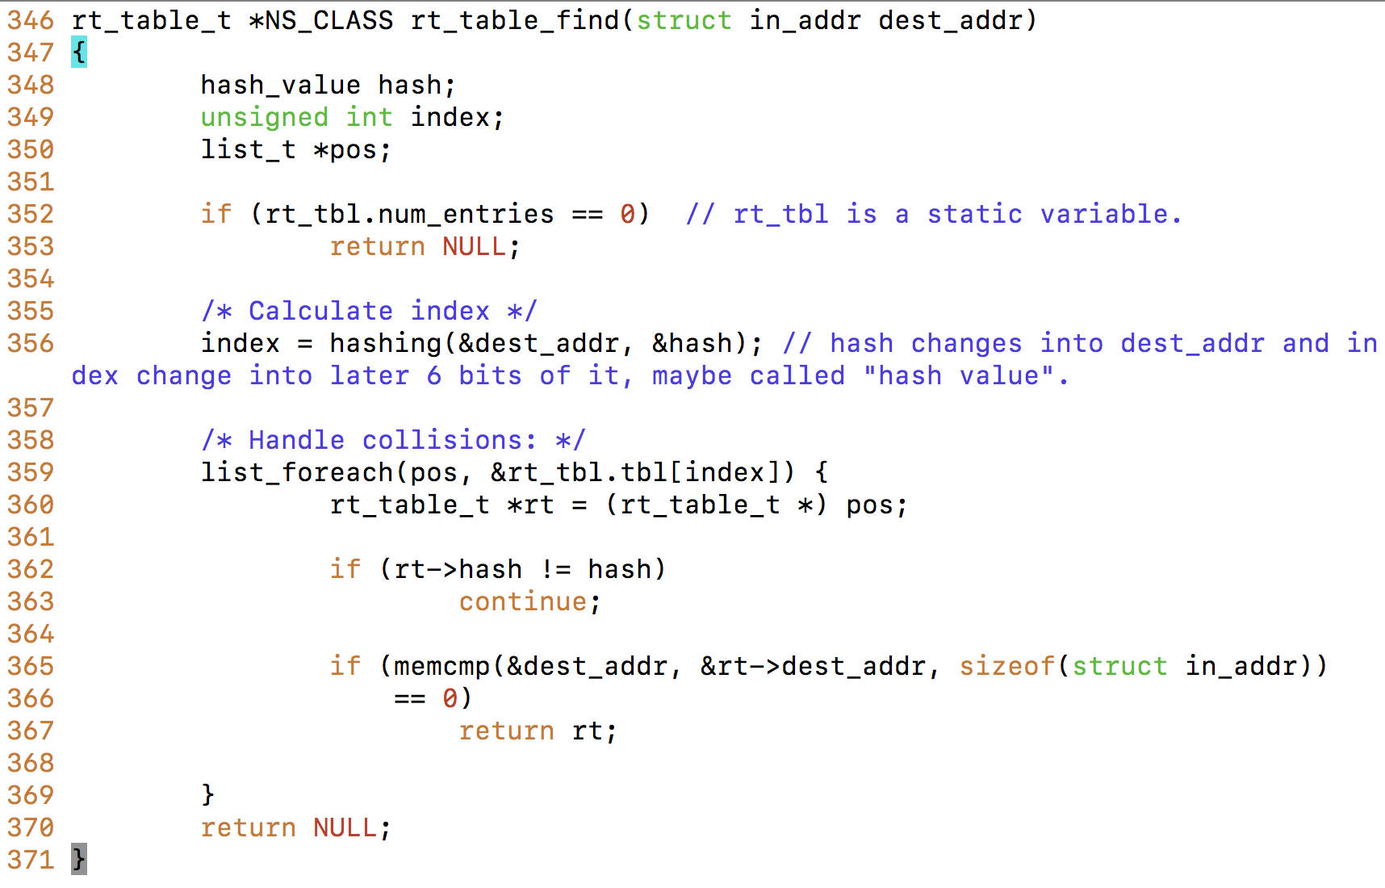
查找路由
356：确定目的地址对应哪一个list
359~368：遍历对应的链，找到实际地址和目标地址相同的表项

Slide 33


删除路由
534：将自己从路由表对应的链上解除
536：删除自己的所有邻居(使用这个表项的邻居节点)
550：递减路由表计数
552：释放空间

Slide 34

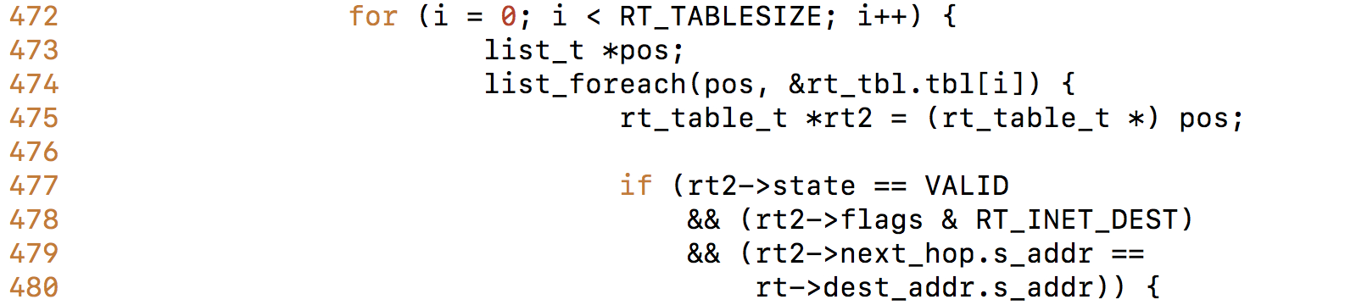
使表项失效
441~443：移除计时器； 446：标记无效位； 447：活跃计数递减 453：递增序列号
失效网关处理：找到所有使用了失效网关的表项
497~498：使使用失效网关的路由也失效，并且删除邻居

Slide 35
Thank you

